Slide 1
Проект по сказкам А.С. Пушкина «Что за прелесть эти сказки»
Составитель:
Дмитриева В.Н.
Обоянь 2015г.

Slide 2
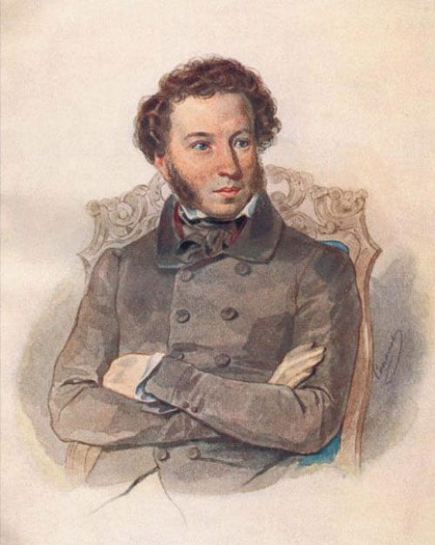
Сказки А.С. Пушкина – бесценная жемчужина русской мировой литературы.
Сказки – один из любимых жанров Пушкина. Настоящим кладом была для Пушкина каждая его сказка.
Именно со «Сказок» А.С. Пушкина, где место действия которых всегда Деревянная Русь с её рубленными избами, высокими теремами с куполами и маковками церквей. Именно с них начинается путешествие в страну сказок.

Slide 3
Проблема
Современные дети очень много времени проводят за компьютерными играми, телевизором. Следствием этого стало заметное снижение интереса к чтению у детей; резко сокращена доля чтения в структуре свободного детского времени. Кроме того, происходит упрощение и огрубление речи, поскольку дети не осваивают язык классического наследия, в том числе и язык русской и зарубежной классики, которая раньше составляла значительную часть репертуара чтения детей и подростков.
Ввиду особой значимости духовной основы для развития личности в детские годы взрослый должен стараться воспитать в современном ребенке грамотного читателя, приобщить его к русской литературе, воспитать высококультурного и творческого человека.

Slide 4
Цель проекта
Развитие познавательного, воспитательного и эстетического значение для детей, расширение знания об окружающем мире через творчество А. С. Пушкина.

Slide 5
Задачи:
1.Обобщать знания детей о творчестве А.С.Пушкина;
2.Учить бережно, относиться к книгам;
3.Развивать умения детей, в продуктивной деятельности;
4.Передавать различные эмоциональные состояния;
5.Активизация и обогащение словаря детей;
6.Воспитание дружелюбного отношения друг к другу, взаимопомощи.

Slide 6
Тип проекта
информационно-творческий.
Вид проекта
групповой.
Продолжительность
краткосрочный (1 месяц).
Участники проекта
воспитатель группы: Дмитриева В.Н., дети, родители.

Slide 7
Ожидаемый результат
В ходе реализации данного проекта у детей происходит совершенствование восприятия по линии все большего осмысливания прослушанных рассказов, сказок, стихотворений, обогащения чувств. У детей развивается эмоциональная отзывчивость, эмоциональное отношение к героям и фактам произведений, заметно обогащается восприятие детьми художественной формы произведений, формируется внимание к выразительным средствам языка. У детей повышается интерес к произведениям А.С.Пушкина, активизируется потребность к чтению, узнаванию нового. Дети получают более глубокие знания о русской культуре, о быте и традициях русского народа, расширяется кругозор, совершенствуются социальные навыки поведения, умение преодолевать трудности в общении.
У родителей появляются смыслы в своем педагогическом образовании, появляется стремление учиться быть родителем. Пополняется знаниями о быте и традициях народа, происходит осознание богатства русского языка и желание довести это до своих детей.

Slide 8
Этапы реализации проекта.
I этап – подготовительный
Выбор темы проекта
Определить задачи проекта;
Рассматривание предложенных иллюстраций к сказкам Пушкина;
Метод трех вопросов:
1. Что мы знаем о сказках Пушкина?
2. Что хотим узнать?
3. Где это можно узнать?

Slide 9
II этап – основной
Формы работы:
- Оформление выставки книг о А.С. Пушкине.
- Определение места портрета А.С. Пушкина.
- Рассматривание иллюстраций по произведениям А.С. Пушкина.
- Беседы.
- Высказывание и суждения детей.
- Рассматривания альбома «А.С. Пушкин. Семья поэта».
- Ежедневное чтение произведений А.С. Пушкина.
- Разучивание отрывков и стихотворений А.С. Пушкина.
- Работа с плакатом «У Лукоморья». Выполнение совместно с детьми предложенных в плакате заданий.
- Слушание музыки из оперы М. Глинки «Руслан и Людмила».
- Инсценировка знакомых сюжетов из сказок.

Slide 10
- Дидактические игры:
«Отгадай сказку»;
«Узнай героя по описанию».
- Физкультминутки:
Муз. отрывок «Ветер по морю гуляет И кораблик подгоняет… ».
- Пальчиковая гимнастика:
«Сидит белка на тележке».
- Рисование по сюжетам сказок А.С. Пушкина.
- Лепка героев сказок А.С. Пушкина.
- Аппликация:
«Золотая рыбка».
- Конструирование из бумаги по мотивам сказок А.С. Пушкина.
- Конкурс чтецов.
- Литературная викторина «Творчество А.С. Пушкина».

Slide 11
Работа с родителями.
Театральная мастерская: совместное изготовление детьми и родителями атрибутов, костюмов, декораций для театрально – литературного представления.
Консультации для родителей.
Акция: Подари книгу детскому саду (произведения А.С.Пушкина).

Slide 12
III этап – завершающий
- Анализ результатов деятельности;
- Обобщение результатов работы;
- Прогноз на будущее;
- Создание презентации.

Slide 13
Используемая литература
1. Давыдова О.И. Работа с родителями в ДОУ.М., 2005г.
2. Доронова Т.Н. Дошкольное учреждение и семья. М., 2001г.
3. Евдокимова Е.С. Проектирование как здоровьесберегающая технология в ДОУ. «Управление ДОУ» № 1, 2004г.
4. Дошкольная педагогика. Октябрь 2009г.
5. Семья и детский сад: педагогическое образование родителей. С.-П., 2009 г.

Slide 14
Спасибо за внимание

